Slide 1
Психологические особенности и эмоциональное развитие детей с расстройством аутистического спектра
Педагог-психолог Браславского А.О. Драбович
центра коррекционно-развивающего
обучения и реабилитации

Slide 2
В целях привлечения внимания к проблеме аутизма у детей Генеральная Ассамблея ООН с 2008 года учредила Всемирный день распространения информации о проблеме аутизма - 2 апреля.

Slide 3
Историческая справка
Термин «аутизм» («autismus») происходит от греческого слова «сам» (αὐτός) и означает крайние формы нарушения контактов, уход от реальности в мир собственных переживаний. В 1910 году Ейген Блейлер использовал термин для описания одного из признаков шизофрении. Он трактовал аутизм как «ненормальное самолюбование», «уход пациента в мир собственных фантазий, любое внешнее воздействие на который воспринимается как нестерпимая назойливость».
Впервые аутизм как расстройство был описан одновременно австрийско-американским детским психиатром Лео Каннером (1943) и австрийским педиатром Гансом Аспергером (1944). Каннер использовал словосочетание «ранний детский аутизм», перечислил его особенности («аутистическое уединение» и «стремление к постоянству»).

Slide 4
Синдром раннего детского аутизма, синдром РДА, синдром Лео Каннера — нарушение в развитии эмоционально-личностной сферы детей и подростков.
• Ребёнок испытывает трудности при установлении эмоционального контакта с внешним миром. Проблемным становится выражение собственных эмоциональных состояний и понимание других людей. Даже с близкими людьми ребёнок испытывает сложности в налаживании эмоциональных связей, но в большей степени аутизм проявляет себя в общении с посторонними.

Slide 5
•Стереотипичность в поведении. Ребёнку свойственна поглощённость однообразными действиями: раскачивание, потряхивание и взмахивание руками, прыжки. Ребёнок старается избежать каких-либо нововведений в его жизненный порядок и таким образом активно этому сопротивляется.
• Характерная задержка и нарушение речевого развития, а именно её коммуникативных функций. Зачастую проявляется в виде мутизма. Детям с РДА свойственны эхолалии, неправильное использование личных местоимений: ребёнок называет себя на «ты», «она», «он».
• Раннее проявление вышеперечисленных расстройств (до 2,5 лет).

Slide 6
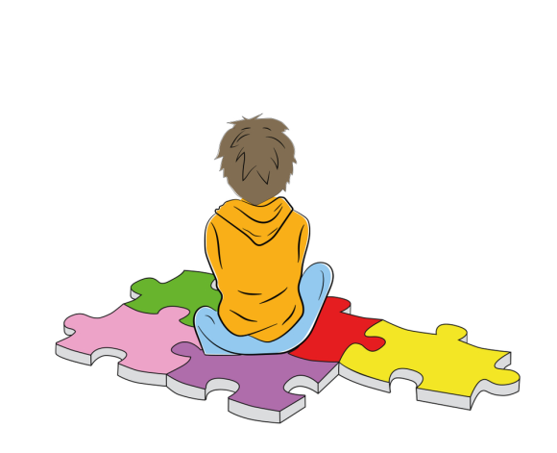
Легко возникающие страхи и повышенная тревожность, затрудняющие активное взаимодействие ребенка с окружающим миром, характерны для многих нарушений психического развития. Проблема страхов является одной из наиболее выраженных поведенческих проблем и у детей с аутистическим развитием, при котором исходно отмечается особая чувствительность ребенка по отношению к ряду сенсорных воздействий окружающего мира и крайняя невыносливость, пассивность в эмоциональном контакте с близкими.

Slide 7
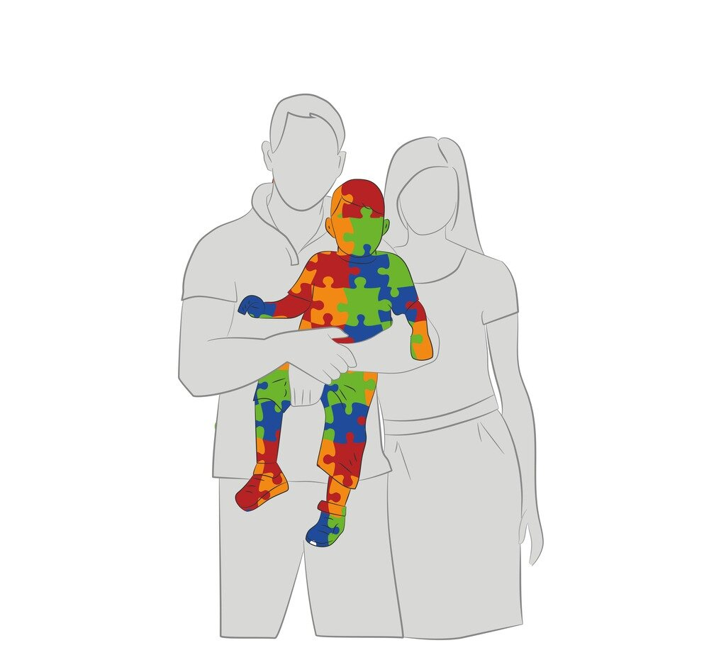
Приступы тревожности и паники могут случиться в любое время, и они влияют как на физиологическое, так и на психологическое состояние человека. Симптомы тревожности могут помешать ученику сидеть на месте, слушать и учиться. Окружающим может казаться, что симптомы появились «ни с того, ни с сего». Однако в реальности это может быть лишь пиковыми проявлениями тревожности, которую человек чувствует уже давно.

Slide 8
Трудности людей с аутизмом в понимании собственных ощущений и симптомов могут привести к полному краху их повседневной деятельности. Помните, что людям с аутизмом может быть очень трудно передать ощущения, связанные с тревожностью, с помощью слов. Им трудно выразить эмоции и чувства словами. Тем не менее, согласно Тэмпл Грандин: «Основная эмоция при аутизме — это страх».

Slide 9
Сенсорные особенности детей с РАС
• Получение приятных сенсорных ощущений является для ребенка с РАС механизмом саморегуляции
• получение приятных ощущений для ребенка с РАС чаще всего стоит выше общественных норм и правил
• это неконтролируемое поведение, которое физиологически необходимо
• прерывание сенсорного поведения может вызвать у ребенка панику или истерику

Slide 10
• Тактильные ощущения - чрезмерная чувствительность - ребенок нервничает от прикосновений, избегает прикосновений, тянет в рот предметы и др.
• недостаточная тактильная чувствительность - ребенок хватает предметы слишком сильно, иногда слишком близко подходит к другим и др.
• Движение - чрезмерная чувствительность - ребенок не выносит вращение или прыгание, легко испытывает головокружение или вообще не испытывает его, не выносит оживленные места и др..
• недостаточная чувствительность - ребенок “врезается” в других или в предметы слишком близко подходит к другим и др.

Slide 11
Основные направления психокоррекционной работы с детьми с РАС
✓Ориентация ребенка во внешний мир;
✓Обучение его простым навыкам контакта;
✓Обучение ребенка более сложным формам поведения;
✓Развитие самосознания и личности ребенка;
✓Обучение родителей приемам коррекционной работы с детьми

Slide 12
Спасибо за внимание!

